Slide 1
EXCEPCIONES

Slide 2
EXCEPCIONES
Errores en tiempo de ejecución.
Cuando se producen se muestra un mensaje de error y finaliza el programa.
Una excepción es un evento que se produce cuando se ejecuta el programa de forma que interrumpe el flujo normal de instrucciones.

Slide 3
EXCEPCIONES
Excepciones típicas:
El fichero que se pretende abrir no existe.
La clase que se pretende utilizar no existe o no está accesible.
La conexión de red se ha caído.
Se ha excedido el máximo permitido en el índice de un array.

Slide 4
Manejo de excepciones
El control por excepciones es el sistema para manejar de forma sencilla el control de errores en un programa.

Slide 5
Manejo de excepciones
intenta {
abrir fichero
leer registro
mientras hay registros
procesar registro
leer registro
cerrar fichero
}
si (ERROR lectura) {...}
si (ERROR proceso) {...}
si (otro ERROR){...}

Slide 6
Manejo de excepciones
Ventajas:
El control de errores no interrumpe la lógica del programa.
Código fuente más fácil de mantener.

Slide 7
Excepciones típicas
ArithmeticException: Errores aritméticos, como por ejemplo dividir por cero.
NullPointerException: Intento de acceso de una propiedad o de un método de un objeto inexistente.
ArrayIndexOutOfBoundException: Intento de acceso de un array fuera de sus límites.
StringIndexOutOfBoundsException: Intento de acceso a un String a una posición fuera de su contenido.

Slide 8
Jerarquía de excepciones
Las excepciones son objetos.
Las clases que definen las diferentes excepciones pertenecen a una jerarquía de clases.

Slide 9
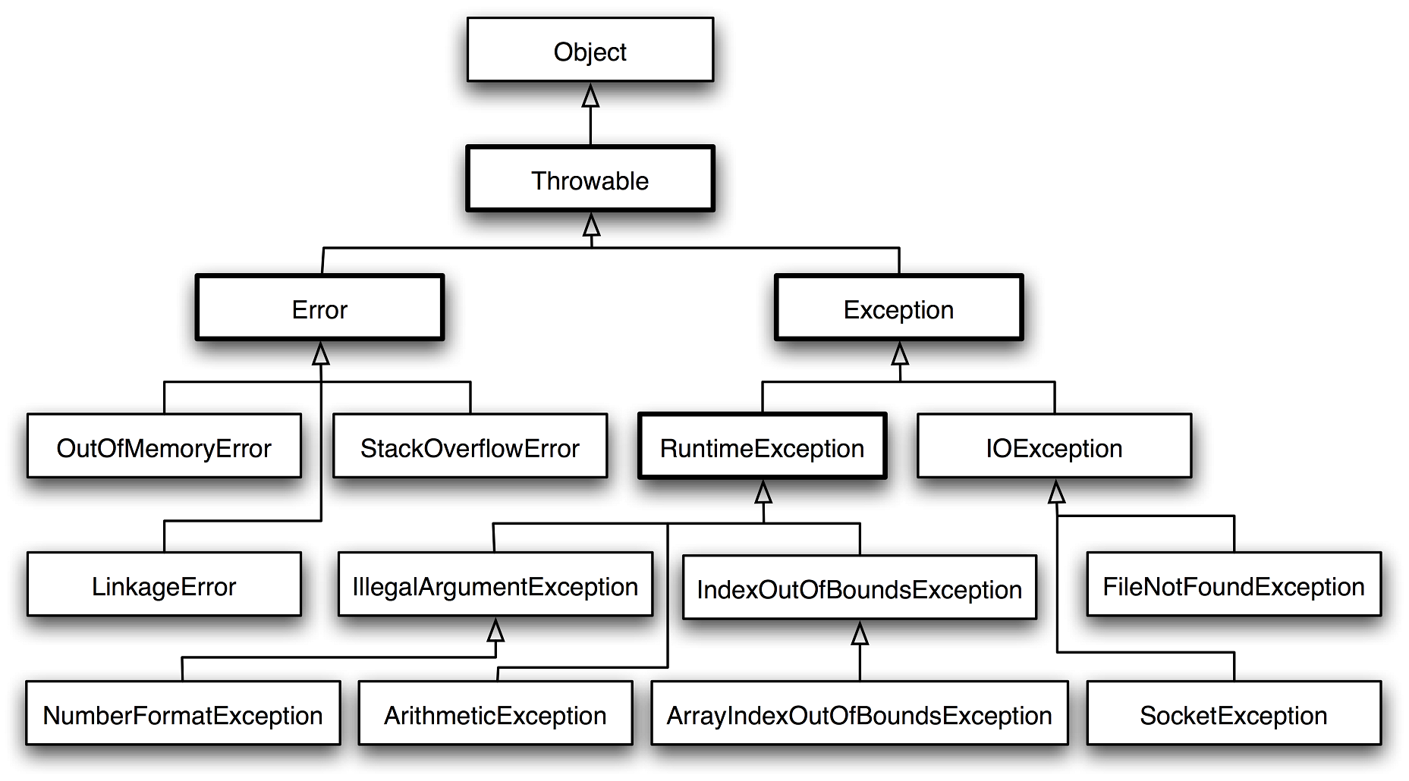
Jerarquía de excepciones

Slide 10
clase Throwable
Es la base de todas las excepciones en Java, todas ellas heredan o bien directa o bien indirectamente de Throwable.
Se puede atrapar excepciones Throwable pero no es recomendable, se deben atrapar Excepciones más específicas
Las subclases están divididas en Errores y Excepciones. Estas últimas en checked y unchecked

Slide 11
clase Throwable
Métodos más utilizados:
getMessage() Devuelve el mensaje descriptivo de la excepción: Referencia nula
toString() Incluye getMessage pero lo concatena con el nombre de la clase que representa la excepción: java.lang.NullPointerException: Referencia nula
printStackTrace() Vuelca toda la pila de llamadas relacionadas con la excepción, muy útil para la depuración
getCause: Devuelve la causa si existe, salvo que sea desconocida, entonces devolverá null
initCause(e Exception ) se utiliza para inicializar la causa de una excepción después de que ha sido creada Es útil cuando estás atrapando una excepción y lanzando una nueva, pero aún quieres mantener un registro de la excepción original que causó el problema

Slide 12
Jerarquía de excepciones
La raíz de todas las excepciones es Throwable (desciende directamente de Object)
Todas las excepciones posteriores heredan de:
Error
Todas terminadas en “Error”, normalmente irrecuperables, no deben ser tratadas por el programa.
Exception
Todas terminadas en “Exception”.

Slide 13
Jerarquía de excepciones
Excepciones checked: Objetos de la clase Exception o cualquier otra clase que hereda de ella, excepto si heredan de RuntimeException. Estamos obligados a tratarlas.
Excepciones Unchecked: Objetos de la clase RuntimeException o de cualquiera otra clase que herede de ella. No estamos obligados a tratar.

Slide 14
Jerarquía de excepciones
Excepciones checked: son condiciones excepcionales del flujo del programa pero que no son debido a un error del propio programa.
Estamos obligados a tratarlas
No son fallos del programador.
Por ejemplo, IOException.

Slide 15
Jerarquía de excepciones
Excepciones uncheked: extienden de la clase RunTimeException o de la clase Error.
Son fallos del programador (generalmente)
Ejemplos de RunTimeException:
NumberFormatException
IllegalArgumentException
NullPointerException

Slide 16
Jerarquía de excepciones
Ejemplos de Error:
OutOfMemoryError

Slide 17
try -catch
try {
……
} catch (Exception e){
……
}
[finally {
…….
}]
Lógica del programa
Clase a la que pertenece la excepción
Instancia
Tratamiento de la excepción
Siempre se ejecuta

Slide 18
try{
//Instrucciones que se intentan ejecutar, si se produce una
//situación inesperada se lanza una excepción
}
catch(tipoExcepcion e){
//Instrucciones para tratar esta excepción
}
catch(otroTipoExcepcion e){
//Instrucciones para tratar esta excepción
}
//Se pueden escribir tantos bloques catch como sean necesarios
finally{
// instrucciones que se ejecutarán siempre después de un bloque try
// se haya producido o no una excepción
}

Slide 19
Excepciones
Importa el orden de los bloques catch
Las excepciones más genéricas tienen que capturarse al final.

Slide 20
try – with resources
Siempre que estemos trabajando con un recurso que implemente Closeable o Autocloseable podemos usar el enfoque try with resources. Es una característica introducida en Java 7 que permite una gestión más sencilla y eficiente de los recursos, como flujos de archivos, sockets.
Al usar try-with-resources el recurso se cierra automáticamente al final del bloque try, lo que ayuda a evitar posibles fugas de recursos y reduce la necesidad de código de cierre explícito en un bloque finally

Slide 21
try – with resources
Recurso autocloseable
try ( ) {
……
} catch (Exception e){
……
}
Lógica del programa
Clase a la que pertenece la excepción
Instancia
Tratamiento de la excepción

Slide 22
try – with resources
Con este enfoque, no necesitamos el bloque finally y preocuparnos de cerrar el recurso Algunas clases frecuentemente usadas, que implementan Closeable o Autocloseable son:
Implementan Closeable
BufferedReader
BufferedWriter
FileInputStream
FileOutputStream
InputStreamReader
OutputStreamWriter
RandomAccessFile
Socket
ServerSocket

Slide 23
try – with resources
Implementan Autocloseable
java.sql.Connection
java.sql.ResultSet
java.sql.Statement
java.sql.PreparedStatement
Implementan ambas (Closeable extiende AutoCloseable)
ZipFile
Scanner

Slide 24
Declarar excepciones
Un método puede declarar excepciones, puede provocar una excepción que no maneja él.
throws objetoException

Slide 25
Lanzar excepciones
Java permite al programador lanzar excepciones mediante la palabra reservada throw.
throw objetoExcepcion;
La excepción que se lanza es un objeto, por lo que hay que crearlo como cualquier otro objeto mediante new.

